Slide 1
ШКОЛА ВОЛШЕБНИКОВ
ЯНВАРЬ-ДЕКАБРЬ
2017

Slide 2
ЛЕТНЯЯ СЕССИЯ
ЗИМНЯЯ СЕССИЯ

Slide 3
ШКОЛА ВОЛШЕБНИКОВ
Цель:
Расширить у школьников понятие «волонтерство»
Задачи:
Организовать тренинговый курс по волонтерству и социальному проектированию
Вовлечь школьников в реализацию социальных проектов, познакомить с действующими волонтерскими организациями
Способствовать популяризации волонтерства путем организации событий для жителей города
Популяризовать грантовое движение
:

Slide 4
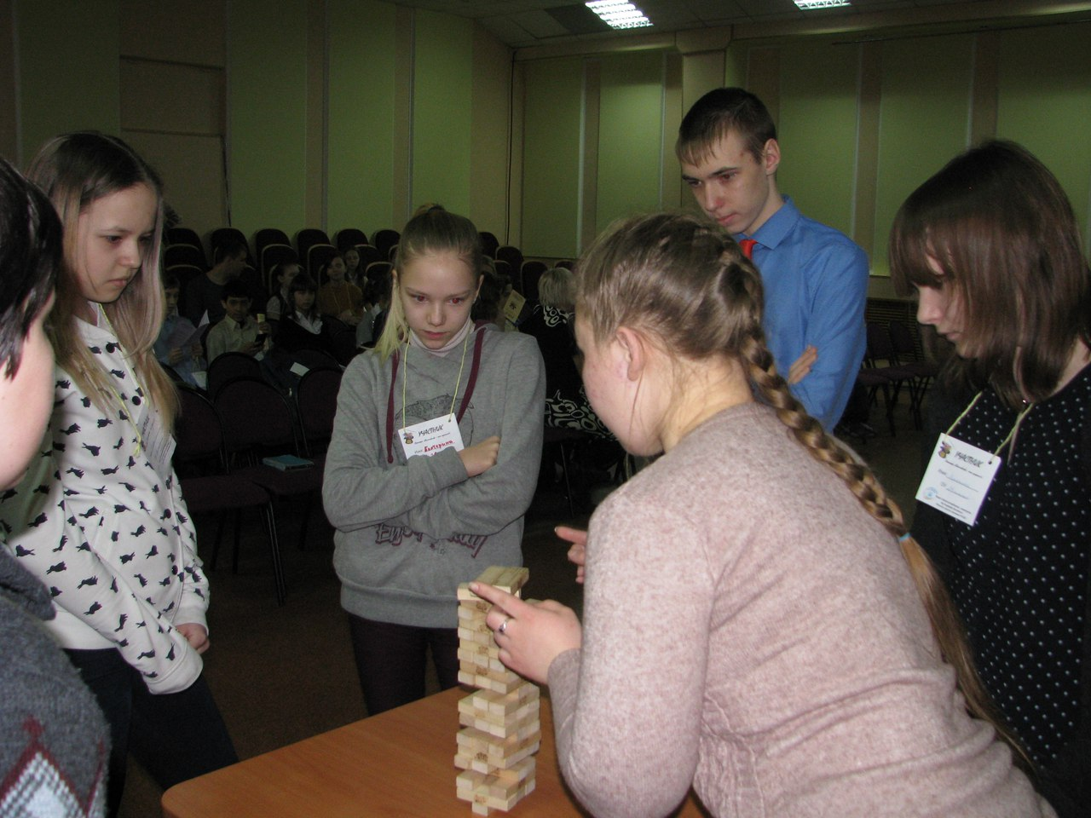
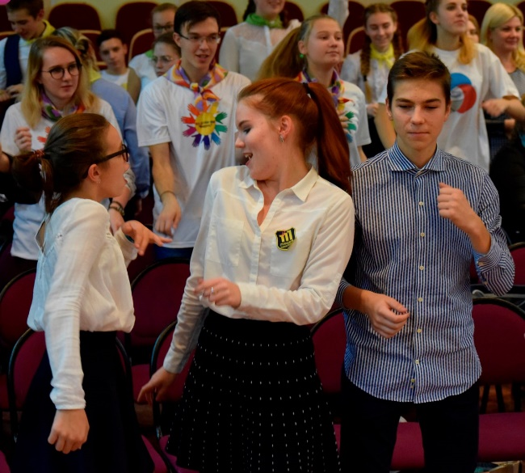
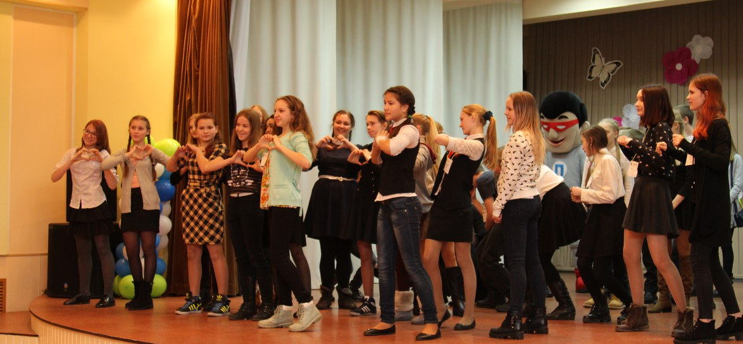
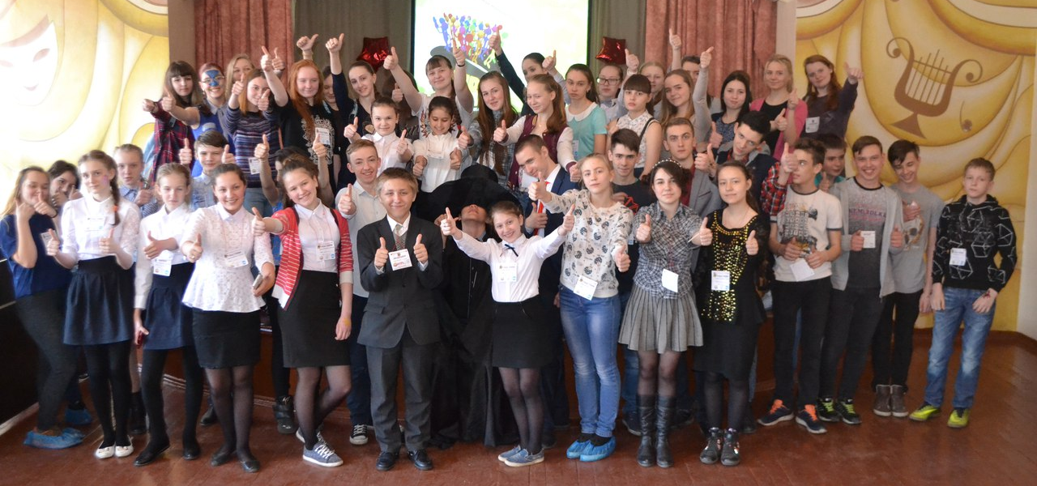
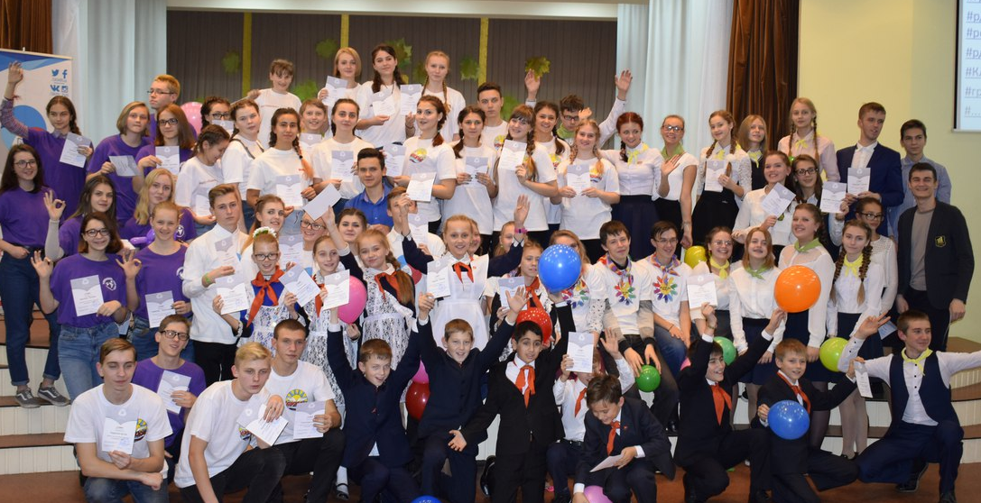
Семинары
«Волшебство – это просто»

Slide 5
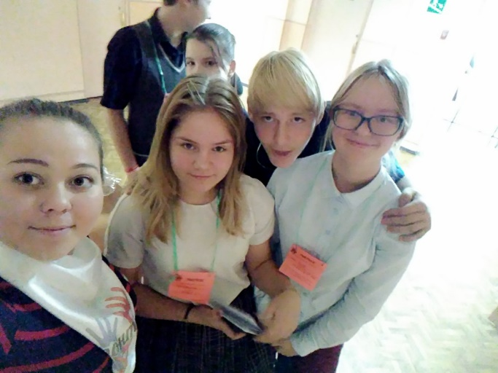
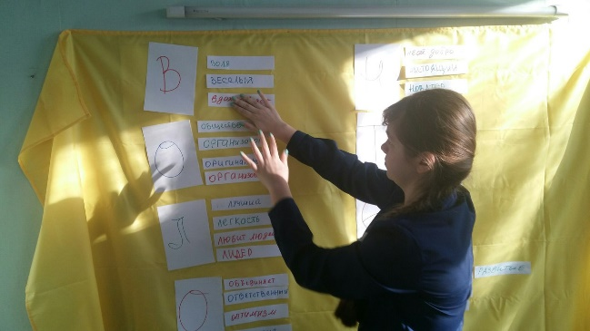
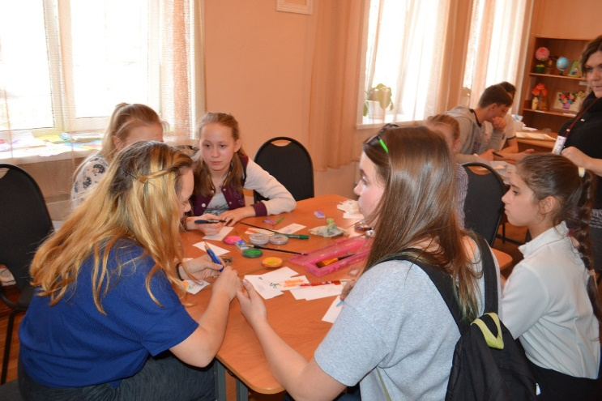
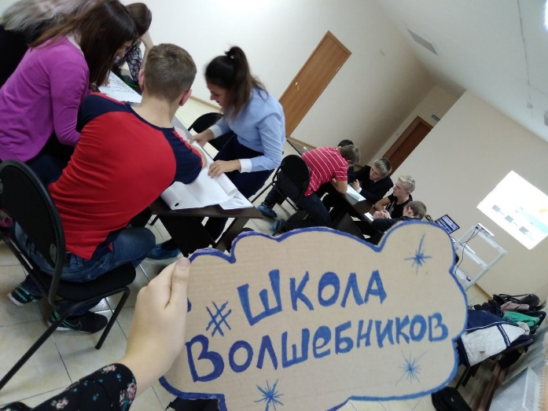
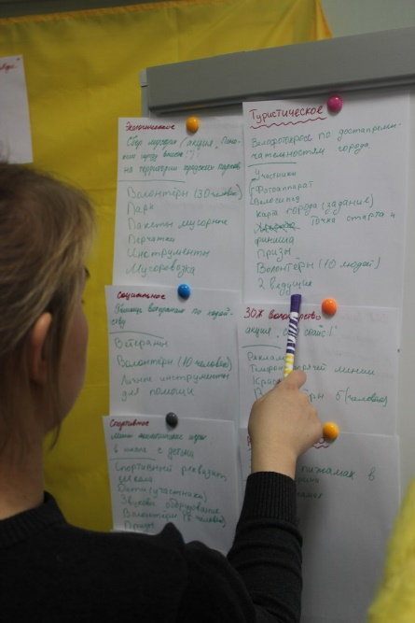
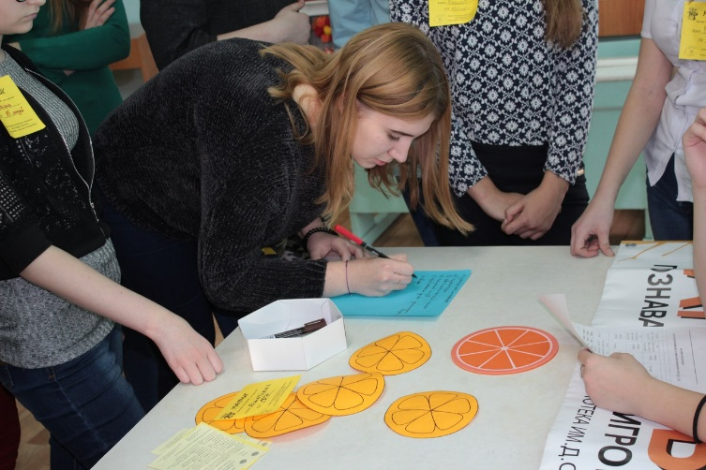
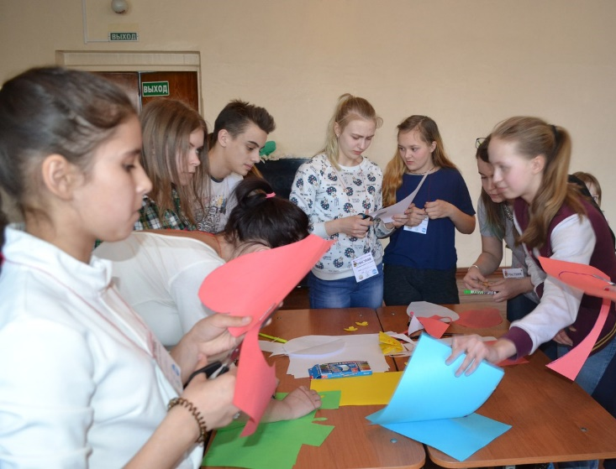
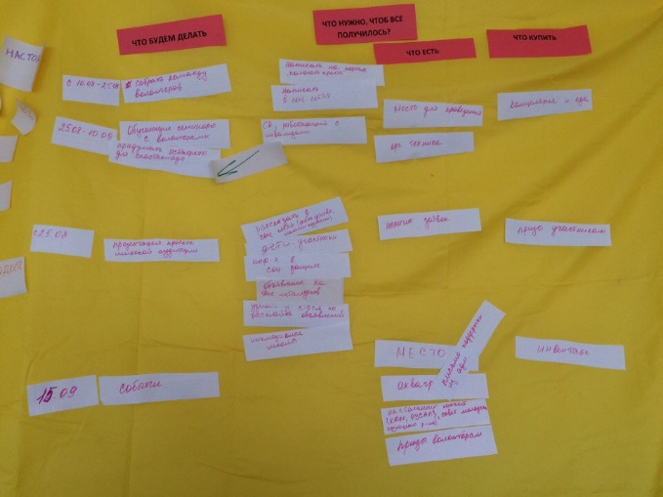
Наши занятия

Slide 6
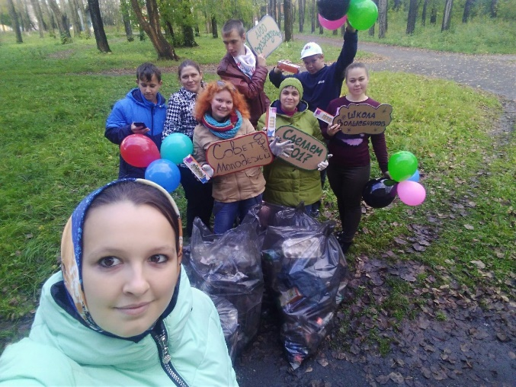
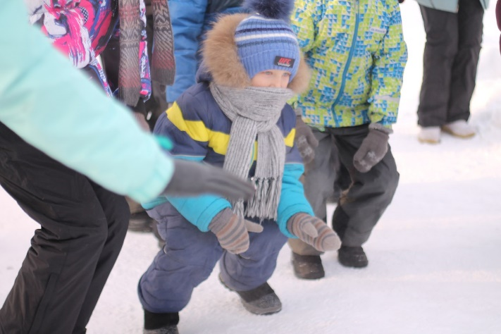
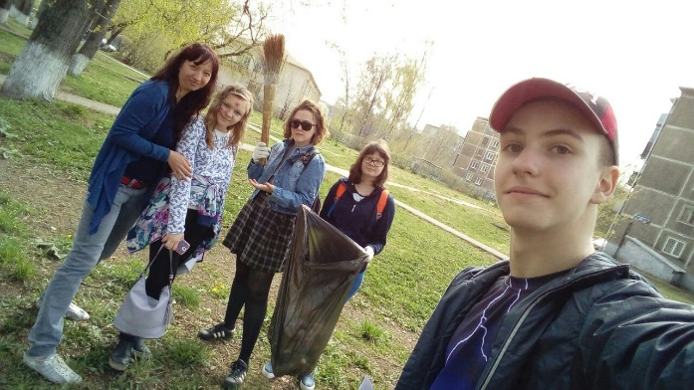
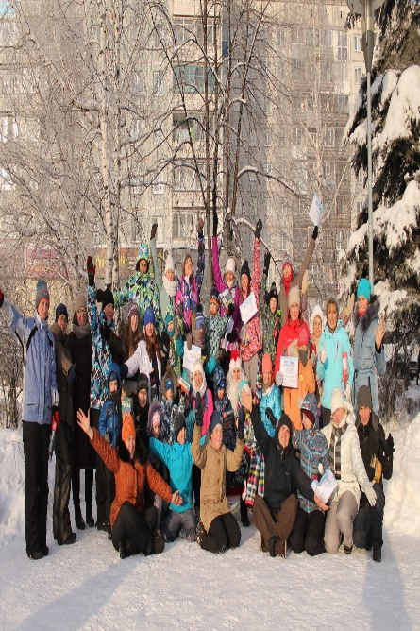
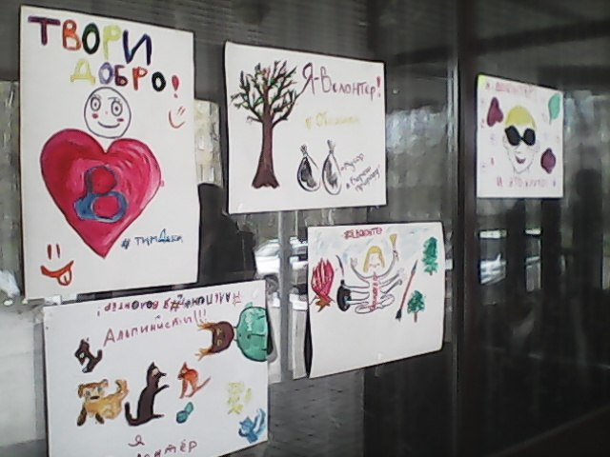
Наши добрые события

Slide 7
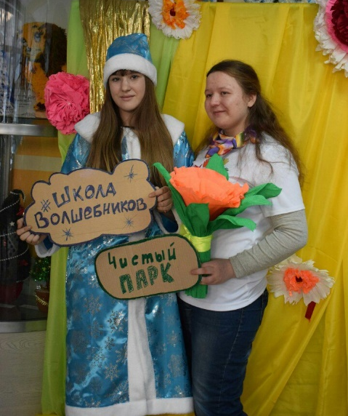
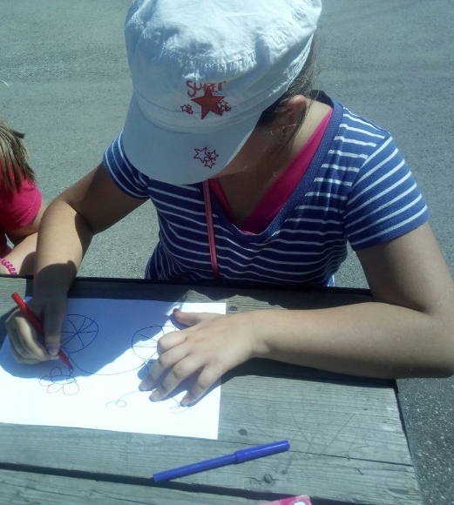
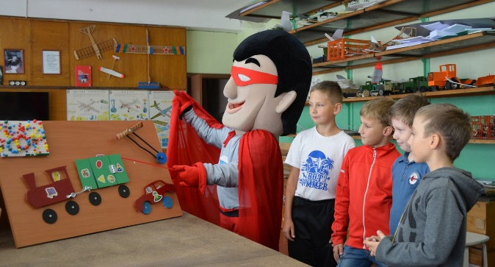
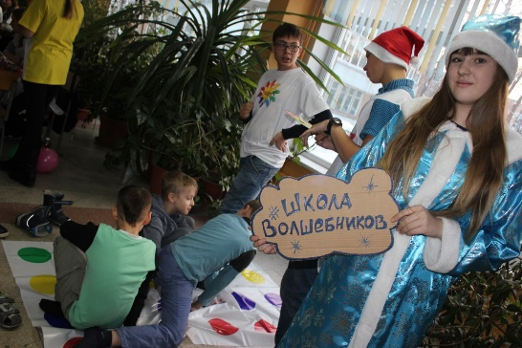
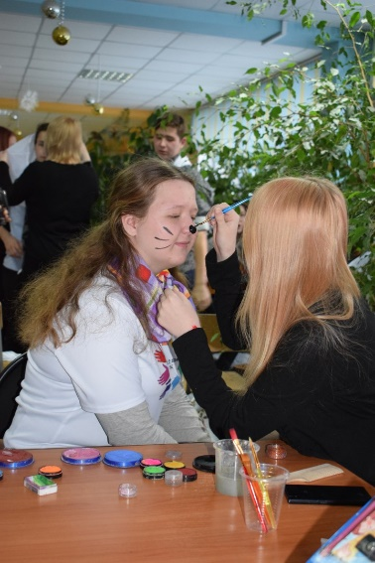
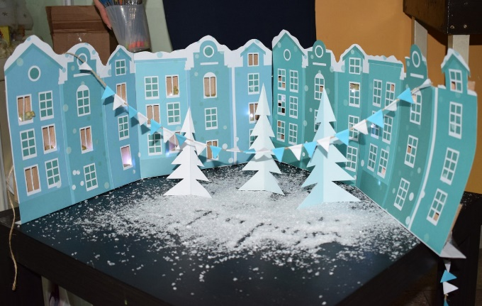
Лучшие
проекты
Чистый парк
Параспартакиада
Старший брат
ВелоЛето
Лаборатория досуга «Все свои»
и это еще не всё….
Форум неравнодушных
Яркие спектакли
Поющий вожатый

Slide 8
Наша команда:
ВМЕСТЕ
МЫ МОЖЕМ БОЛЬШЕ

